Slide 1
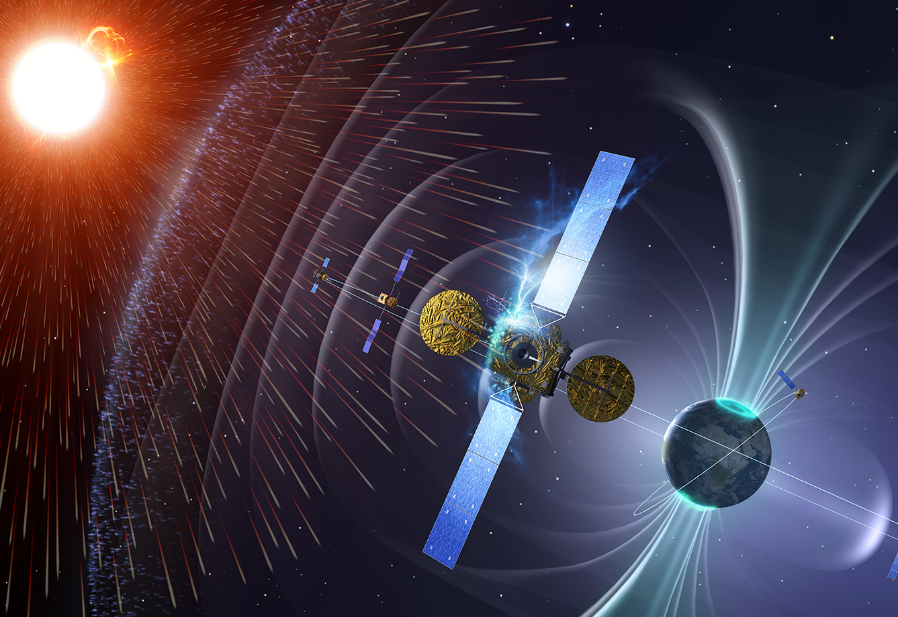
Bouclier magnétique pour voyages interstellaires (Projet SR2S)
Image from ESA radiation project
Romain BRUCE
romain.bruce@cea.fr

Slide 2
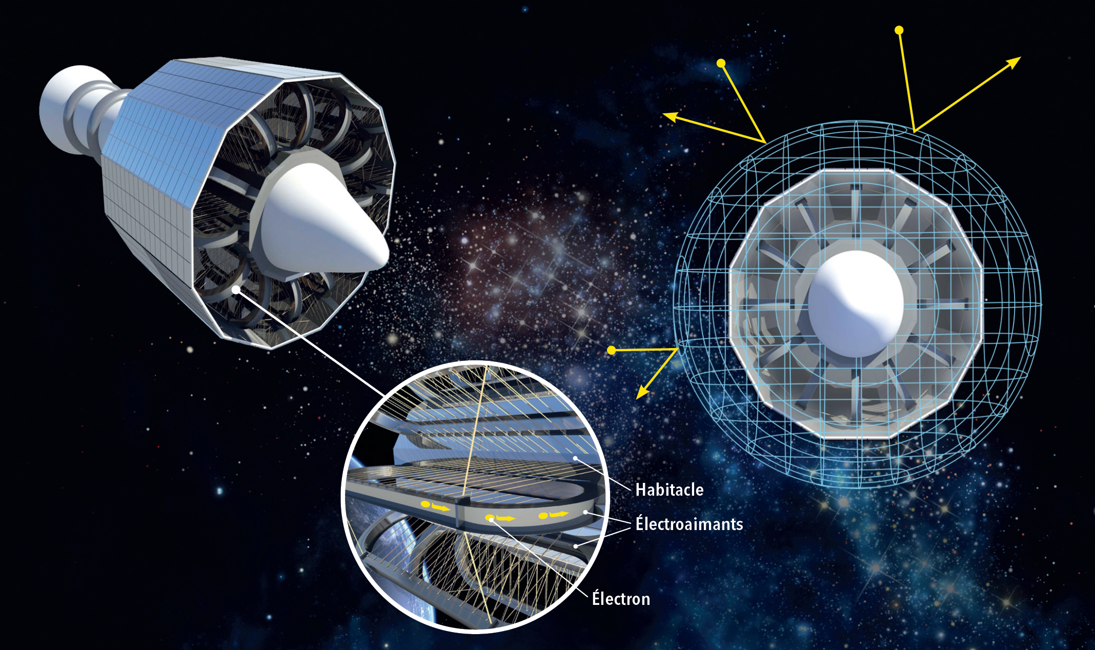
Bouclier magnétique pour voyages interstellaires
L’aimant supraconducteur mesurant une dizaine de mètres de long engendre un fort champ magnétique à une température de 10 K (-263 °C)
La navette spatiale cylindrique est entourée d’un grand aimant toroïdal pour protéger les astronautes des rayonnements ionisants lors de voyages spatiaux.
Le champ magnétique (bouclier en bleu) dévie les particules (jaune) et il est nulle au centre (module habitable)

Slide 3
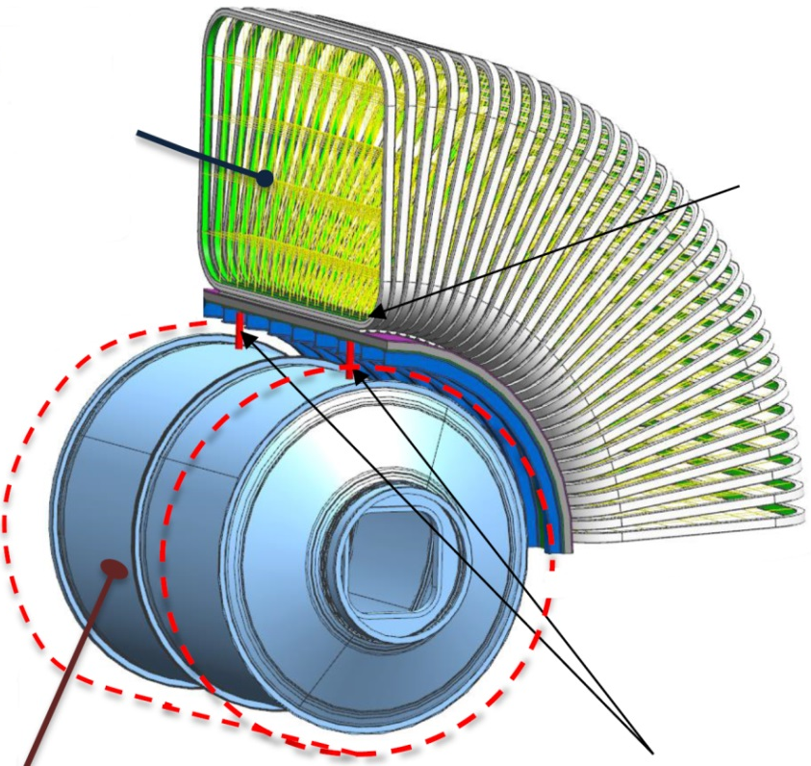
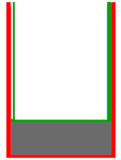
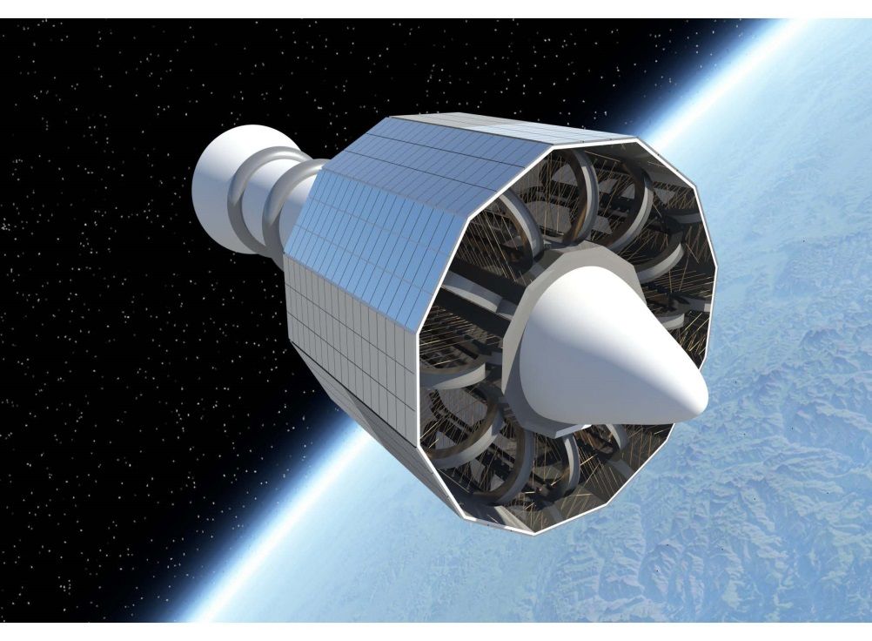
Bouclier magnétique pour voyages interstellaires
Structure mécanique de l’aimant
Refroidissement de l’aimant
Supraconducteur (MgB2)
Terre ou
Mars
Structure mécanique en titane
Soleil
1371 W/m²
~500 W/m²
Température de l’univers de 7 K
Module habitable
(Colombus)
Supports mécaniques entre l’aimant et le module habitable
Habitat humain à 300 K
Aimant à 10 K

Slide 4
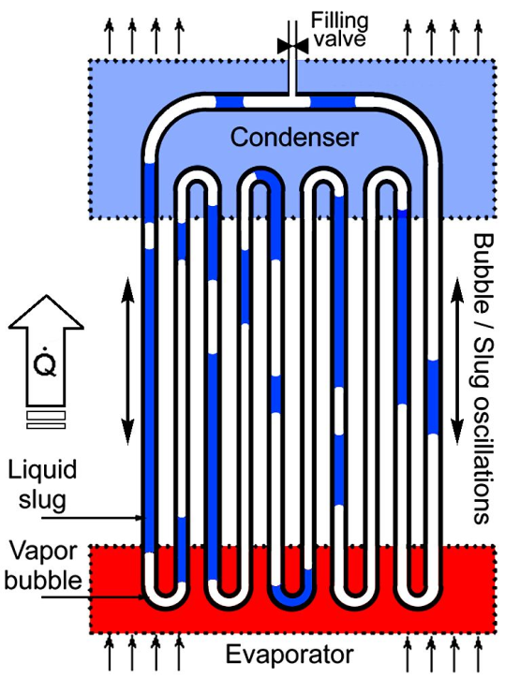
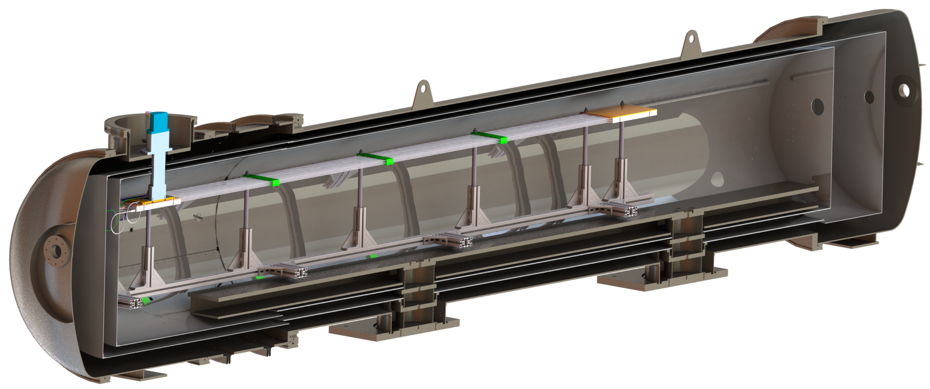
Bouclier magnétique pour voyages interstellaires
R&D sur de nouveaux liens thermiques diphasiques (le Pulsating Heat Pipe) :
- Très bonne conductivité thermique (distance comprise entre 1 et 3 m à 80 K)
- Fonctionnent sans gravité
PHP
Expérience réalisée au sein du laboratoire de cryogénie du SACM
Partie chaude : résistance chauffante
Partie froide : Cryogénérateur

